Slide 1
Audit Carrefour Express
Magasin : BOU SALEM
06/11/2019
M Dhia Mechlaoui

Slide 2
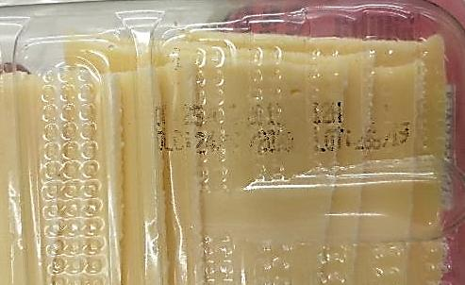
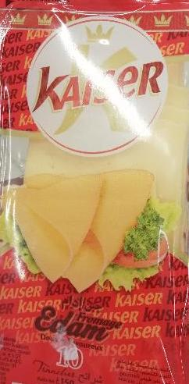
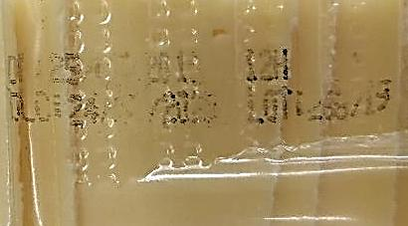
PLS: les mentions légales (DF er DLC) étaient illisible pour un paquet de fromage (Edam, Kaiser).

Slide 3
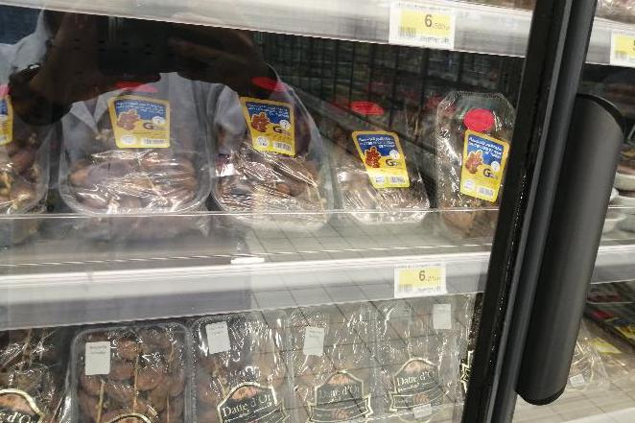
FLEG: le double vitrage du meuble était endommagé, la poignée était démontée.

Slide 4
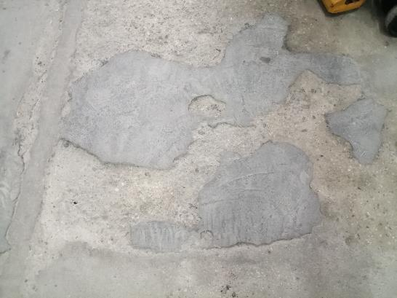
Réserve: le revêtement du sol à la réception était écaillé.

Slide 5
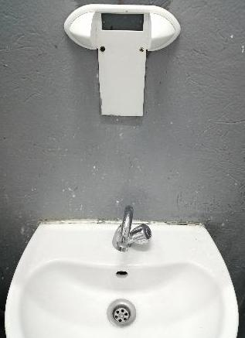
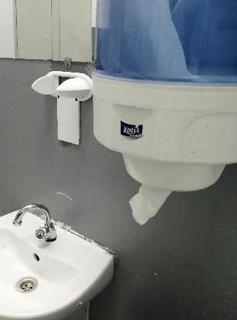
Sanitaires: absence de distributeur de savon liquide.

Slide 6
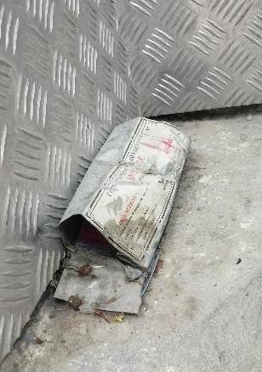
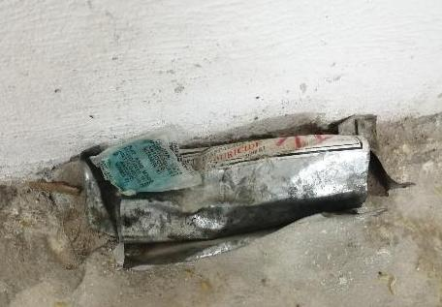
Deux portes-appâts étaient endommagés, un appât était en état libre.

